Slide 1





Slide 2
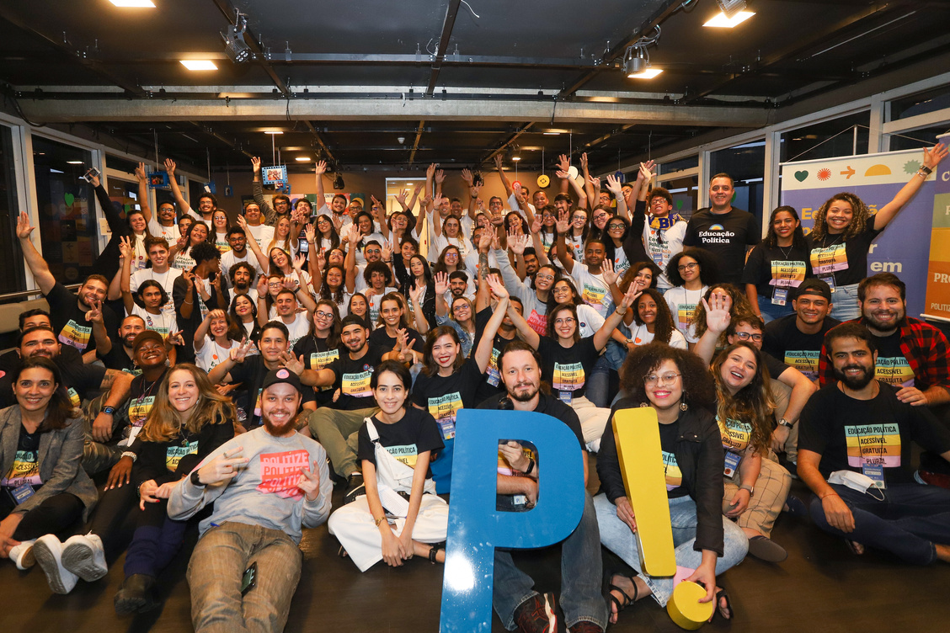




QUEM SOMOS
Há 9 anos, levamos a nossos beneficiários ferramentas e formações gratuitas sobre política, criando protagonistas do processo democrático.
Somos a maior organização, sem fins lucrativos, de educação cívica do Brasil, validada internacionalmente pela Charities Aid Foundation America (CAF America) e com certificação A+ (Selo Doar) do Instituto Doar e o selo de gestão e confiança da Ambev.
Nosso objetivo final é melhorar a cultura e a participação política na América Latina, combatendo a desinformação e o autoritarismo, ao mesmo tempo em que fortalecemos a democracia.

Slide 3

FORTALECER A CULTURA E
A PARTICIPAÇÃO POLÍTICA
É O QUE NOS MOVE!

Slide 4

E POR QUE ISSO
Desconﬁança em geral
Violência, intolerância
e polarização
Crise de representação
IMPORTA?
Desinformação
Terceirização de responsabilidade
Alienação cívica
Captura do espaço cívico
Autoritarismo em ascensão
Ausência de uma agenda coletiva e de longo prazo para o país
Fragilidades no Estado de Direito e corrupção sistêmica
Erosão de valores democráticos e do capital social
Desigualdade e exclusão social
Invisibilidade da juventude

Slide 5
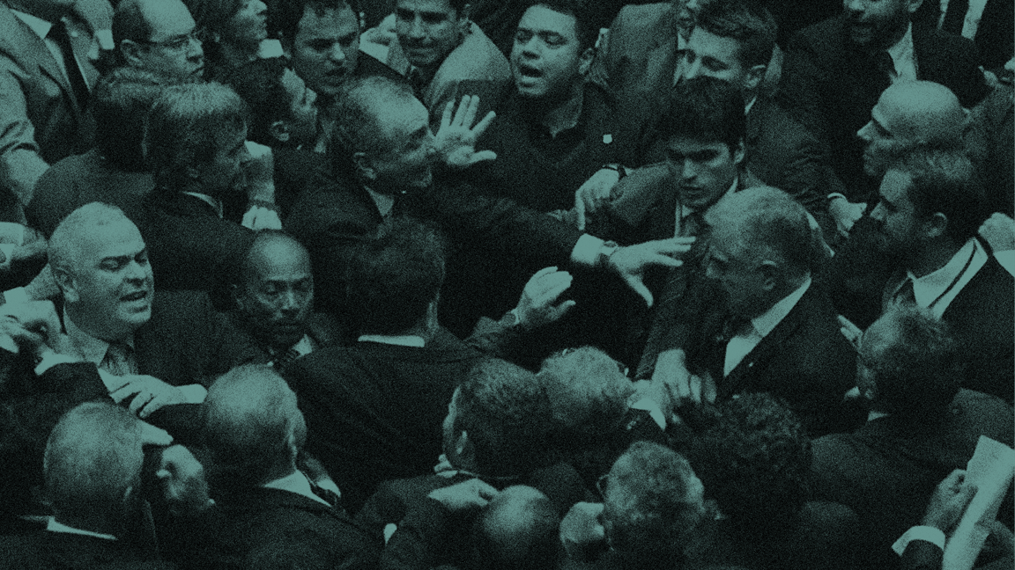

O despreparo para a democracia é o que há de mais democrático no Brasil

Slide 6
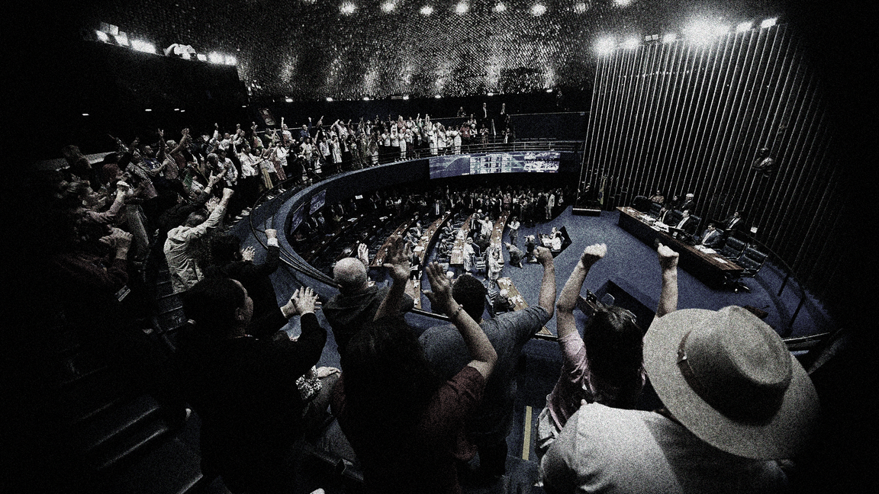
Leis e instituições sozinhas não são suficientes

Slide 7
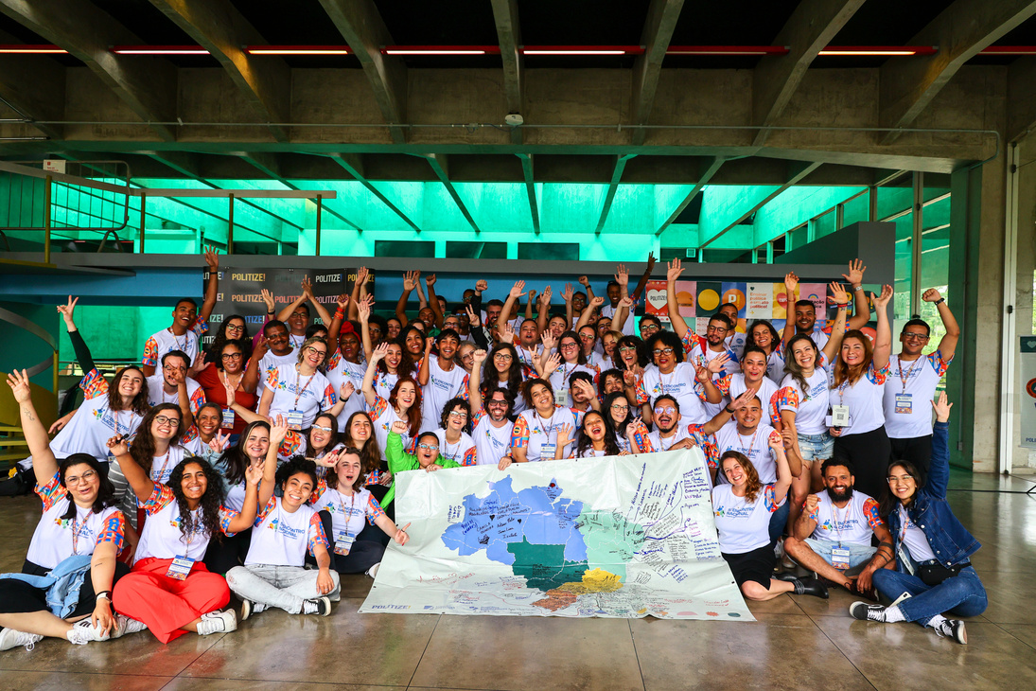
A Politize! chega com soluções para fortalecer esse ecossistema

Slide 8





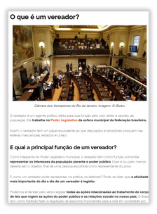

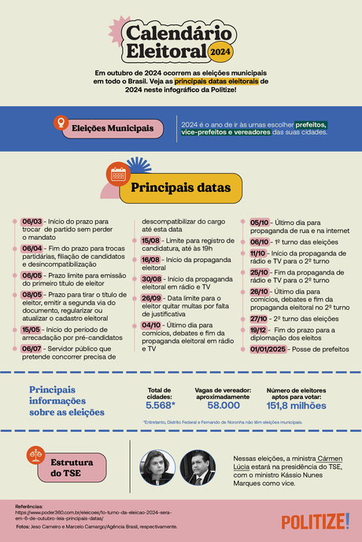





CONTEÚDO
Criamos o MAIOR HUB de conteúdo suprapartidário sobre política online.
A Politize! é mais do que um portal de conteúdos. Estamos presentes online, no YouTube, Instagram, Tik Tok, Facebook, X, LinkedIn, Pinterest e WhatsApp com conteúdos diversos diários e gratuitos e acessos de milhões de brasileiros.
Somos omnichannel
Portais de conteúdos
Audiovisual
EAD
Rede de Produtores de Conteúdo

Slide 9





CONTEÚDO
Pluralidade e suprapartidarismo
2 milhões
de visualizações mensais
Dados e evidências
Didático e acessível
600 mil
seguidores nas mídias sociais
+ 4 mil
conteúdos publicados em nosso portal

Slide 10

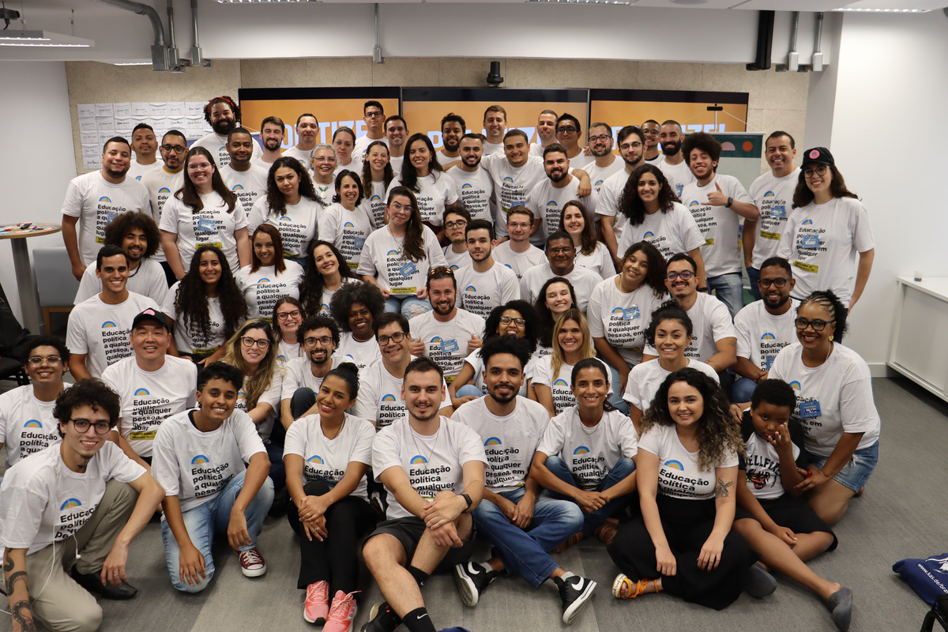
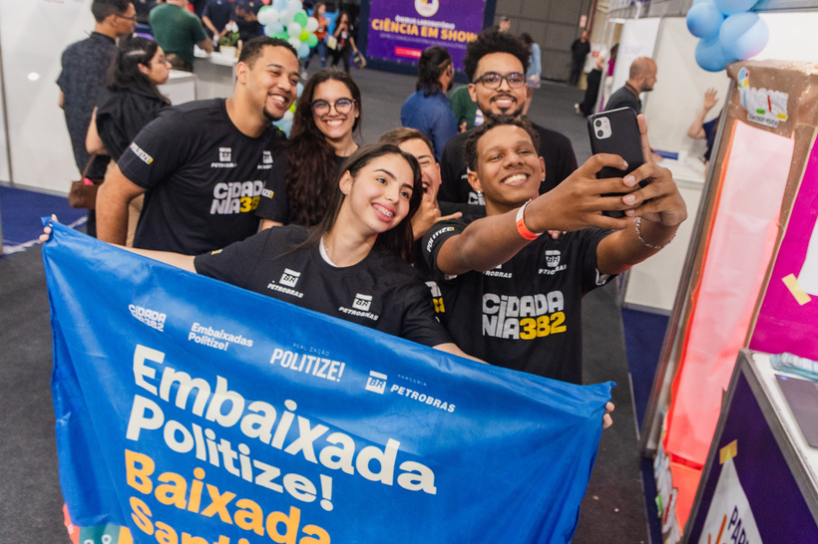



FORMAÇÃO DE LIDERANÇAS
Temos a maior rede de lideranças cidadãs do Brasil. Marcamos presença na vida de milhares de jovens e adultos em todas as regiões do país, oferecendo formações e experiências de impacto.
2.941
lideranças formadas
+600
pessoas voluntárias liderando 80 núcleos locais em 18 estados + DF
+194 mil
pessoas alcançadas em oficinas de educação política

Slide 11
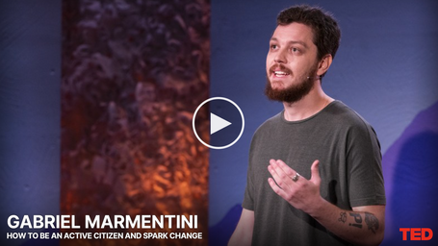

FORMAÇÃO DE LIDERANÇAS
Programa Embaixadores Politize!
Promovemos formações em educação política com um modelo de troca de experiências e aprendizagem entre os membros da rede, que oferece:
Ingredientes básicos para o exercício da cidadania:
Conhecimento
político
Diálogo
plural
Empatia
cidadã
Liderança cidadã
Protagonismo
comunitário

Slide 12



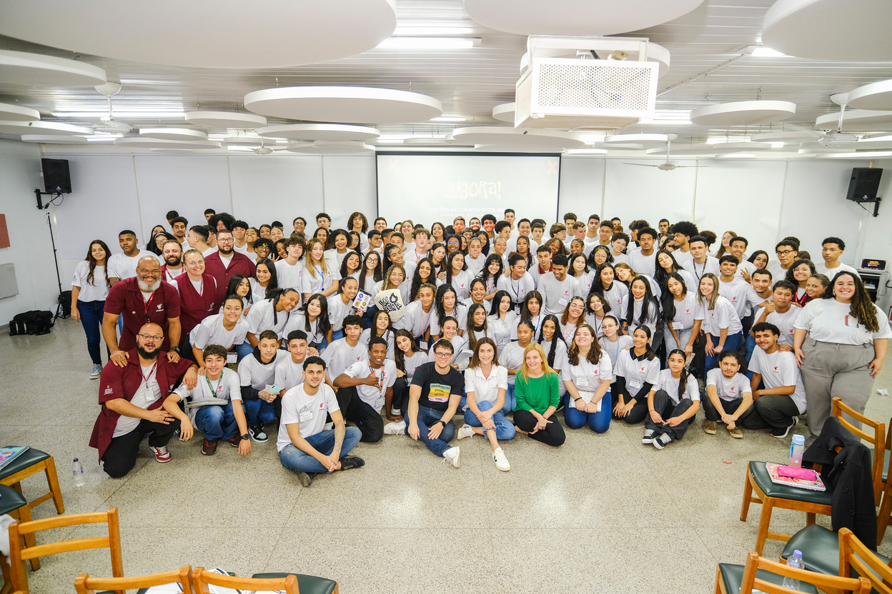
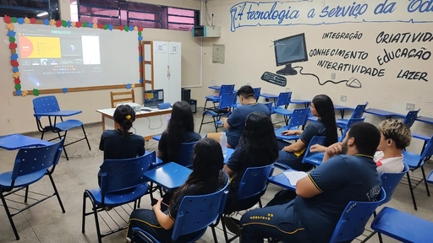


EDUCAÇÃO BÁSICA
Criamos interesse pela educação cidadã em milhares de jovens estudantes.
Trilha de aprofundamento em liderança e cidadania
Eletivas
Formação para estudantes
Formação para educadores

Slide 13

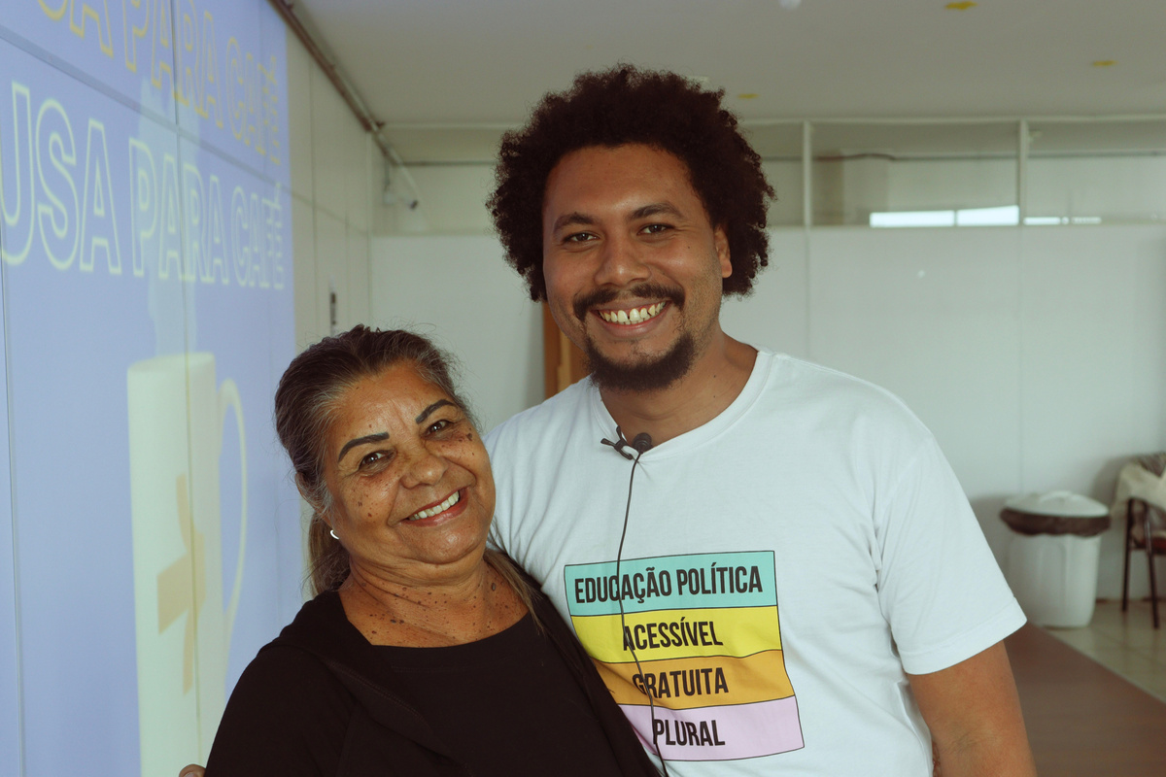
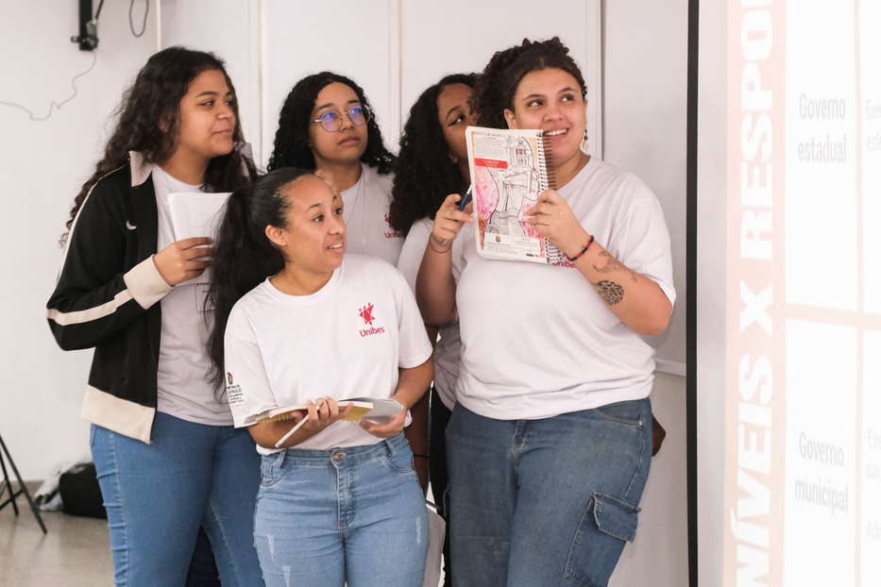








EDUCAÇÃO BÁSICA
+17 mil
docentes utilizaram nossos materiais em sala de aula
+222 mil
estudantes alcançados

Slide 14
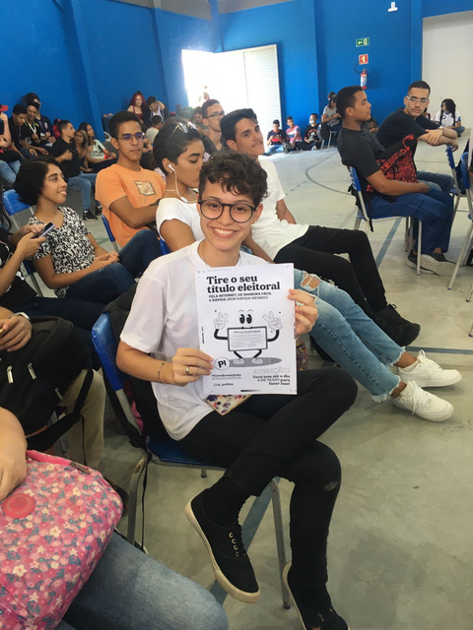
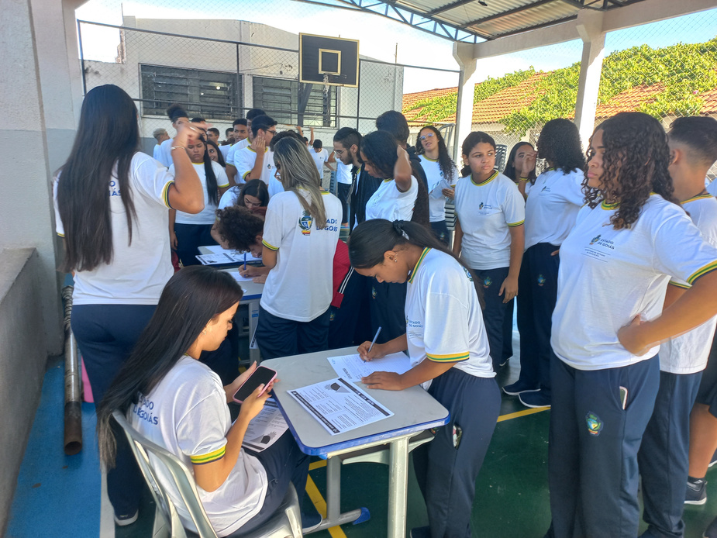
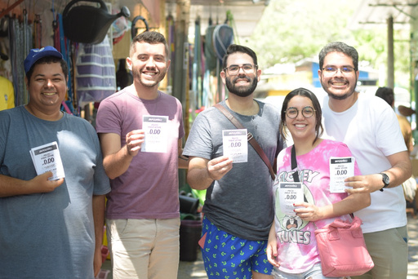
CAMPANHAS
Criamos campanhas para continuar democratizando conteúdo político de qualidade, transformando a cultura política da população e gerando mudanças de comportamento.

Slide 15
ESCALA FAZ PARTE DO NOSSO DNA
113 milhões
+ 4 mil
+ 500
+ 3 mil
de usuários no portal brasileiro desde 2015
conteúdos publicados
voluntários presentes em nossas redes
lideranças cidadãs formadas
+ 222 mil
+ 17 mil
+ 63 milhões
+ 13 milhões
estudantes impactados desde 2019
professores utilizaram os nossos materiais pedagógicos
de pessoas alcançadas em nossas campanhas, desde 2020
de faturamento acumulado desde 2015

Slide 16
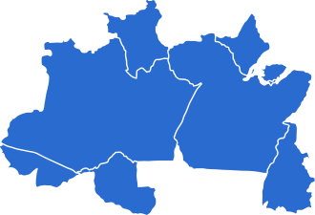

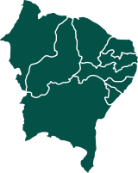
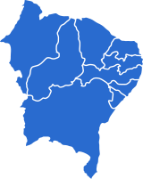
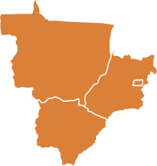
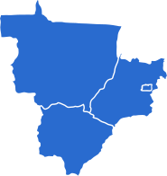




ESCALA FAZ PARTE DO NOSSO DNA
1 milhão
3 milhões
de usuários no AM
de usuários no CE
2 milhões
de usuários em GO
18 milhões
de usuários em SP
3.8 milhões
de usuários no RS
72
Embaixadas ativas em 22 estados + DF

Slide 17
Obrigada pela oportunidade!
julia.goncalves@politize.com.br

Slide 18


